Slide 1
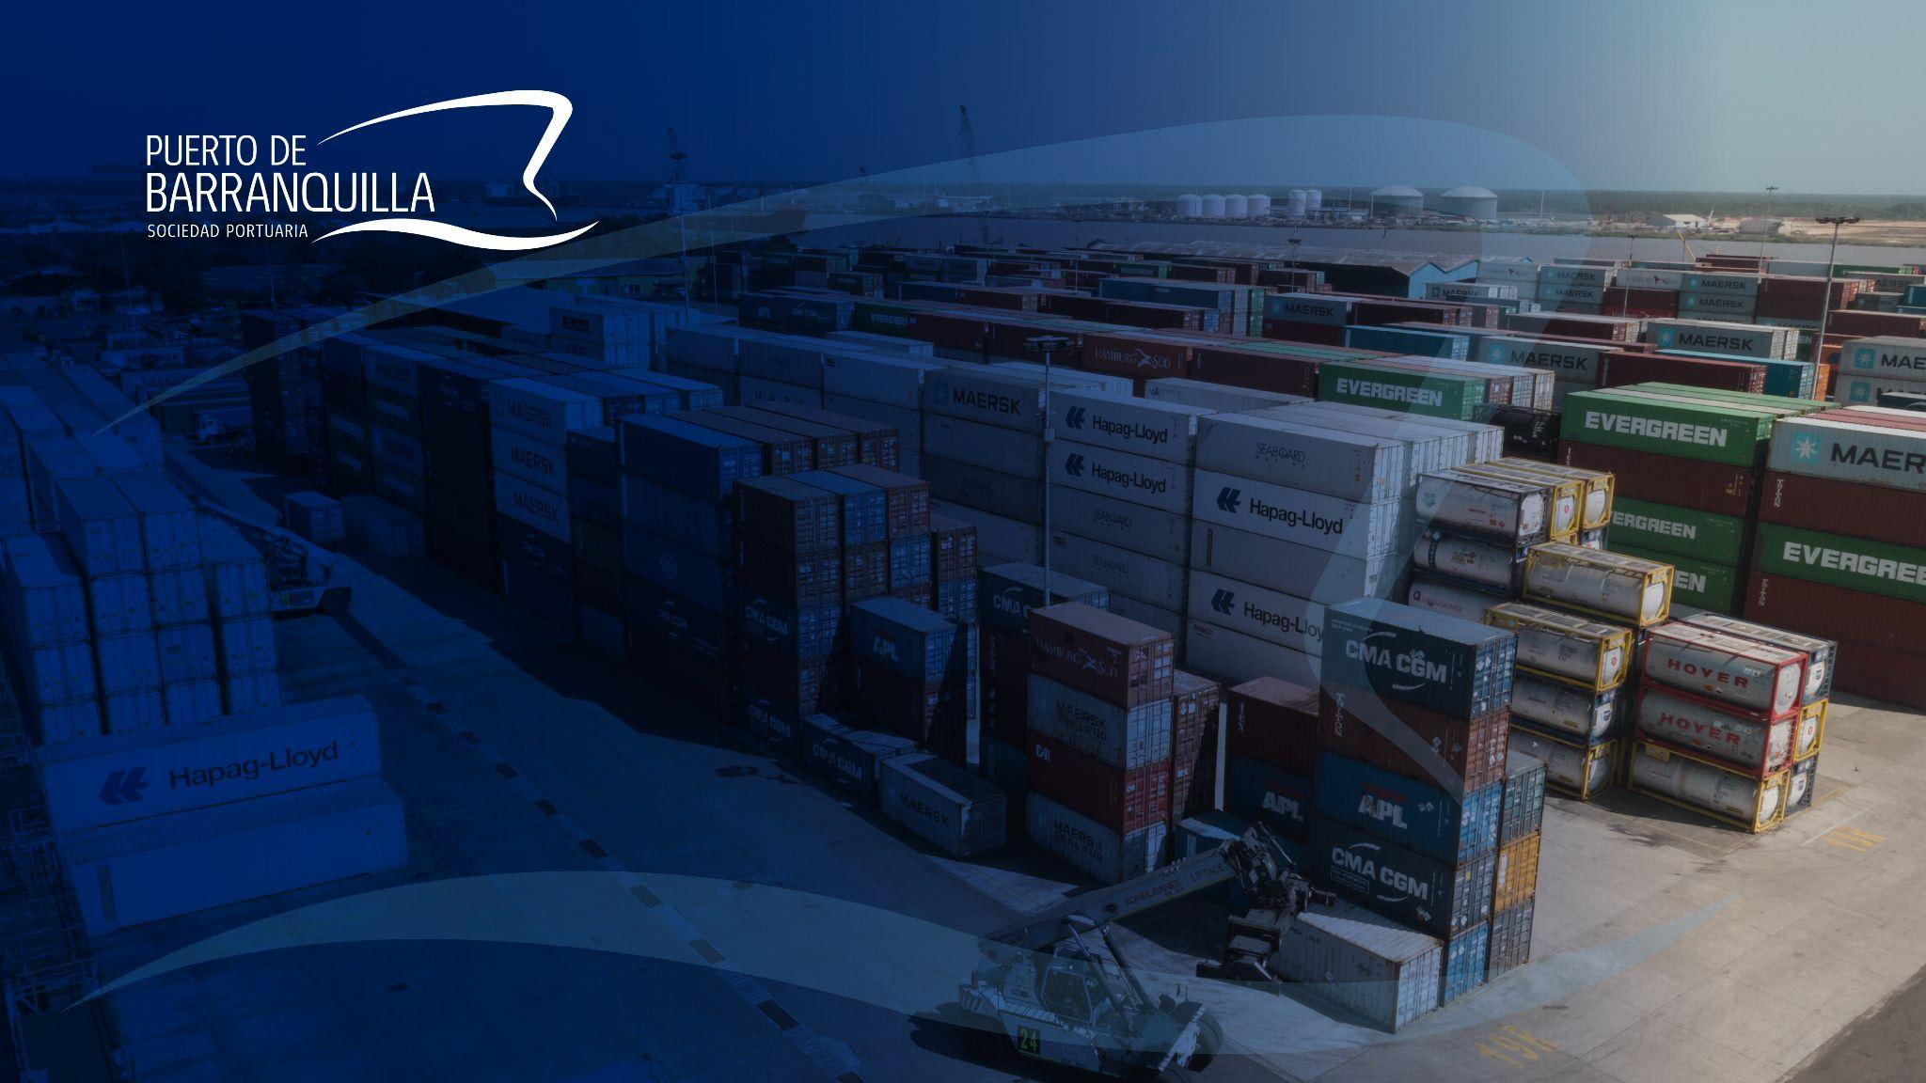
ACCIONES DE PREVENCIÓN
DE ACCIDENTE DESDE LAS INSTALACIONES PORTUARIAS EN RELACIÓN CON LOS BUQUES
- Andrés Osorio

Slide 2
Tipos de accidentes frecuentes
¿QUÉ TIPO DE ACCIDENTES
O INCIDENTES SUELEN OCURRIR
EN LAS OPERACIONES PUERTO–BUQUE?

Slide 3
Medidas de prevención en instalaciones
¿QUÉ ACCIONES PREVENTIVAS
CONCRETAS SE HAN IMPLEMENTADO?

Slide 4
Formación y conciencia del riesgo
¿QUÉ TIPO DE
CAPACITACIÓN RECIBE
EL PERSONAL?

Slide 5
Coordinación Puerto-Buque
¿CÓMO SE COORDINA LA
SEGURIDAD CON LOS TRIPULANTES
O CAPITANES?

Slide 6
Innovaciones para reforzar la prevención
¿QUÉ MEJORAS RECIENTES
SE HAN IMPLEMENTADO EN
INFRAESTRUCTURA O
PROCESOS?

Slide 7
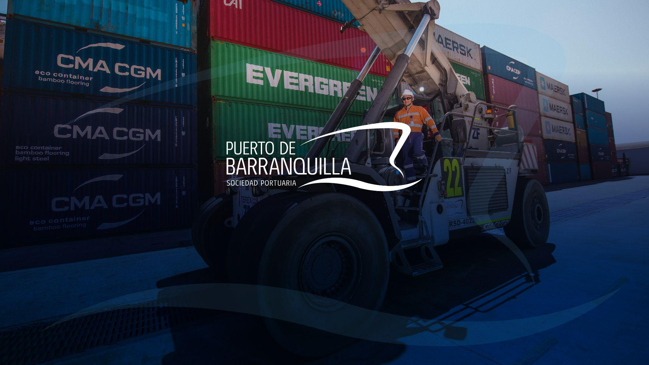
La seguridad no es solo un requisito operativo, es una cultura que se construye todos los días en conjunto: puerto, buque y personas. Invertir en prevención es invertir en eficiencia, reputación y sostenibilidad.

